Slide 1
Java
类反射和加载机制
Classloader and Reflection

Slide 2
什么是反射
JAVA反射机制是在运行状态中，对于任意一个类，都能够知道这个类的所有属性和方法；对于任意一个对象，都能够调用它的任意一个方法；这种动态获取的信息以及动态调用对象的方法的功能称为java语言的反射机制。
Java 反射机制主要提供了以下功能
在运行时判断任意一个对象所属的类。
在运行时构造任意一个类的对象。
在运行时判断任意一个类所具有的成员变量和方法。
在运行时调用任意一个对象的方法

Slide 3
获取Class Object Class类对象
获取方式 | 说明 | 示例
object.getClass() 每个对象都有此方法 | 获取指定实例对象的Class | List list = new ArrayList(); Class listClass = list.getClass();
class. getSuperclass() | 获取当前Class的继承类Class | List list = new ArrayList(); Class listClass = list.getClass(); Class superClass = listClass. getSuperclass();
Object.class | .class直接获取 | Class listClass = ArrayList.class;
Class.forName(类名) | 用Class的静态方法，传入类的全称即可 | try { Class c = Class.forName("java.util.ArrayList"); } catch (ClassNotFoundException e) { e.printStackTrace(); }
Primitive.TYPE | 基本数据类型的封装类获取Class的方式 | Class longClass = Long.TYPE; Class integerClass = Integer.TYPE; Class voidClass = Void.TYPE;

Slide 4
Java Reflection API 简介
Class类是Reflection API 中的核心类，它有以下方法 静态方法
getName()：获得类的完整名字。
getFields()：获得类的public类型的属性。
getDeclaredFields()：获得类的所有属性。
getMethods()：获得类的public类型的方法。
getDeclaredMethods()：获得类的所有方法。
静态方法，返回数组

Slide 5
通过反射实例化对象
无法直接使用new构造对象，可以通过反射动态生成。
实例化无参构造函数的对象，两种方式：
①Class. newInstance();
②Class. getConstructor (new Class[]{}).newInstance(new Object[]{})
实例化带参构造函数的对象：
Class. getConstructor(Class<?>... parameterTypes) . newInstance(Object... initargs)
静态方法

Slide 6
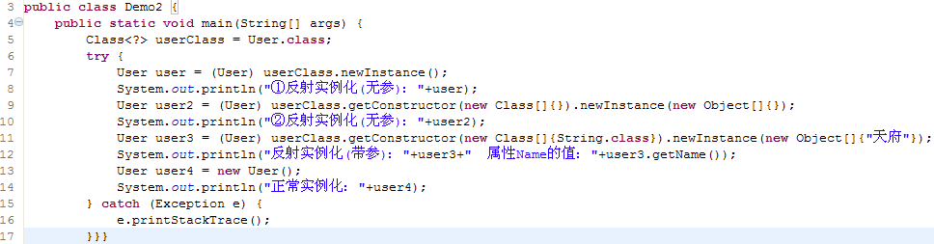
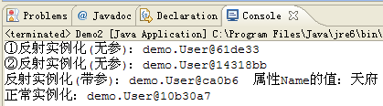
案例二：动态实例化

Slide 7
Java反射总结
只要用到反射，先获得Class Object
没有方法能获得当前类的父类的非public方法和属性，必须通过getSuperclass()找到父类以后再去尝试获得
非public属性或方法也不能直接访问的，需要设置压制权限setAccessible(true)来取得private的访问权和final域的修改权。这破坏了面向对象的规则，尽量少用。

Slide 8
[2]
代理模式
Java

Slide 9
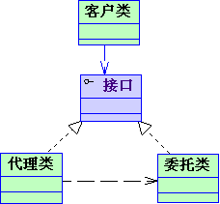
代理模式
代理模式一般涉及到的角色有
抽象角色：声明真实对象和代理对象的共同接口
代理角色：代理对象角色内部含有对真实对象的引用，从而可以操作真实对象，同时代理对象提供与真实对象相同的接口以便在任何时刻都能代替真实对象。同时，代理对象可以在执行真实对象操作时，附加其他的操作，相当于对真实对象进行封装
真实角色：代理角色所代表的真实对象，是我们最终要引用的对象

Slide 10
动态代理步骤
创建一个实现接口InvocationHandler的类，它必须实现invoke方法
创建被代理的类以及接口
通过Proxy的静态方法 newProxyInstance(ClassLoader loader, Class[] interfaces, InvocationHandler h) 创建一个代理对象
通过代理对象调用方法

Slide 11
动态代理类
由Proxy类的静态方法创建的动态代理类具有以下特点：
动态代理类是public、final和非抽象类型的；
动态代理类继承了java.lang.reflect.Proxy类；
动态代理类的名字以“$Proxy”开头；
动态代理类实现getProxyClass()和newProxyInstance()方法中参数interfaces指定的所有接口；
Proxy 类的isProxyClass(Class<?> cl)静态方法可用来判断参数指定的类是否为动态代理类。只有通过Proxy类创建的类才是动态代理类；
动态代理类都具有一个public 类型的构造方法，该构造方法有一个InvocationHandler 类型的参数。

Slide 12
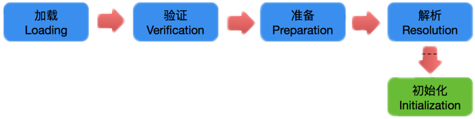
类的初始化
类的加载
加载类的.class文件，并创建该类的java.lang.class对象
类的连接
验证：.class文件是否正确结构
准备：为静态属性分配内存并设置初始值
解析：将类的二进制数据中的符号引用替换为直接引用
类的初始化
静态属性的初始化

Slide 13
默认的类加载机制
缓存机制
加载的类存储在虚拟机的缓存中，当程序需要某一个类时会先在缓存中查找，如果查找不到再去加载.class文件
全盘责任
如果一个类由某一个类加载器加载，那么所有该类相关的类均由此类加载器加载，除非显式的使用其它类加载器
父类委托
先由父类加载器加载，如果不成功再使用子类加载器

